Slide 1

Межсетевой экран
Интернет Контроль Сервер
решение корпоративных IT-задач

Slide 2




Экосистемность IT-продуктов
Легкость инсталляции
Единый образ для установки всех интегрированных сервисов
Простота администрирования
Общий интерфейс управления системой и настройки модулей
Расширенные возможности
Больше функций для решения дополнительных IT-задач
Комплексная поддержка
Техническое сопровождение всех компонентов программы

Slide 3


Флагманская разработка
Коммерческих клиентов
19 лет работы на российском IT-рынке
Бюджетных клиентов
Обширная партнерская сеть
2003
ИКС
250+
8 000+
5 500+

Slide 4



Интернет Контроль Сервер
  Сертифицированное программное обеспечение для защиты корпоративной сети и контроля пользователей.
  Удобное решение для системных администраторов и руководителей.
№322 в Реестре российского ПО
Соответствует ФЗ
№188, №436, №139
Тестирование 35 дней.
Бесплатная техподдержка

Slide 5
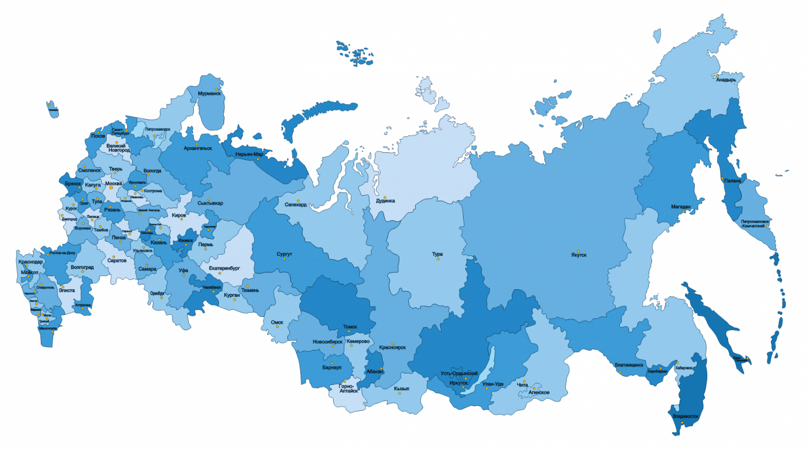
Ключевые клиенты
      Государственный сектор
        Администрации и муниципальные образования, учреждения здравоохранения, пенсионные фонды
      Бизнес сектор
        8000+ коммерческих клиентов из всех сфер экономики
      Отзывы об использовании ИКС:
        https://xserver.a-real.ru/comments/

Slide 6
Ключевые клиенты
      Образовательный сектор
        5500+ школ используют ИКС в качестве контент-фильтра
      Массовые инсталляции в школы:
        г. Санкт-Петербурга, г. Нижневартовска, Оренбургской и Ростовской областей
      История внедрения контент-фильтра ИКС
      в 65 школах Оренбургской области:
https://it-channel-awards.ru/programos-pr

Slide 7

Начало работы с ИКС:
Скачайте дистрибутив ИКС
Заполните форму на сайте:
xserver.a-real.ru/#sect-download
Установите и настройте
Изучите аппаратные требования,
воспользуйтесь мастером начальной настройки
Обращайтесь за поддержкой
База знаний, видеоуроки, вебинары, помощь технических специалистов
Тестируйте бесплатно
Демо-период 35 дней, тестовые ключи на дополнительные модули Kaspersky

Slide 8





Модуль «Техподдержка»
Лицензия на ИКС
действует бессрочно
Модуль ТП
в первый год действует
у всех клиентов.
Далее приобретается
на коммерческой основе
Личный кабинет на сайте
Удаленная поддержка
Обновление списков Минюста
Актуальные версии ИКС
Консультации
по телефону

Slide 9
      Интегрированные модули
Kaspersky Anti-Virus
защищает сеть от заражений и угроз
Kaspersky Anti-Spam
блокирует нежелательные рассылки
Нужен бесплатный ключ на 30 дней для тестирования?
Отправьте запрос на hello@a-real.ru
Kaspersky Web Filtering
70+ категорий трафика

Slide 10









Защита сети: межсетевой экран, IDS/IPS, fail2ban, антивирусы,
туннели, утилита авторизации Xauth
Контроль доступа: авторизация (в т.ч. по звонку и смс),
правила доступа
VPN-сервер: безопасное удаленное подключение
по OpenVPN и SSTP, поддержка WireGuard
Счетчик трафика: наглядные отчеты + конструктор
Контент-фильтр: списки Минюста,
блокирование приложений
Прокси-сервер: kerberos, кэширование запросов,
правила доступа
IP-телефония: голосовое меню, перенаправления,
конференции
Почтовый сервер: шифрование, фильтры, защита от спама

Slide 11
ИКС для руководства компании:
ИКС для системного администратора:
Конфиденциальная информация вашей организации под защитой
Сотрудники в офисе занимаются рабочими делами
Вы экономите на дополнительном ПО — ИКС решает комплекс необходимых задач
Ваши сотрудники при необходимости могут работать удаленно
Один интуитивно понятный интерфейс, в котором доступны все функции
Можно администрировать сеть удаленно
Регулярно выходят обновления с новыми функциями
Настроить помогут технические специалисты. Есть База знаний и видео по настройке
Меньше согласований бумаг: одна программа — один экземпляр документов

Slide 12


Акция «Переходи на ИКС»
Используйте современный Интернет-шлюз ИКС
вместо устаревших программ.
Скидка до 50% при переходе с аналогичного ПО
Преимущества ИКС:
российское решение
многофункциональность
регулярные обновления
интегрированные модули Kaspersky

Slide 13
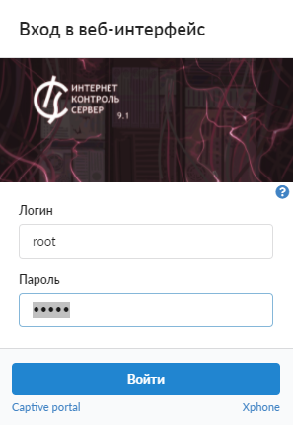
Тестировать ИКС
35 дней бесплатно
xserver.a-real.ru/#sect-download
Оценить интерфейс без установки
demo.a-real.ru

Slide 14





xserver.a-real.ru
Support
Тех.поддержка:
8 495 240-92-96
t.me/xserver_support_bot
Отдел продаж:
8 800 555-92-97
hello@a-real.ru

